Slide 1

第二章 行列式 §4 n 级行列式的性质

Slide 2
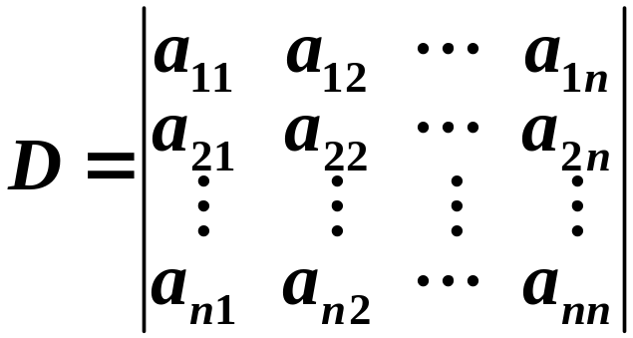
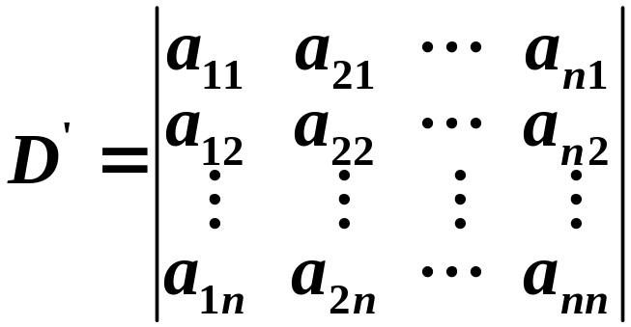
性质1：
行列式与它的转置行列式相等.
称为D的转置行列式
第二章 行列式 §4 n 级行列式的性质

Slide 3
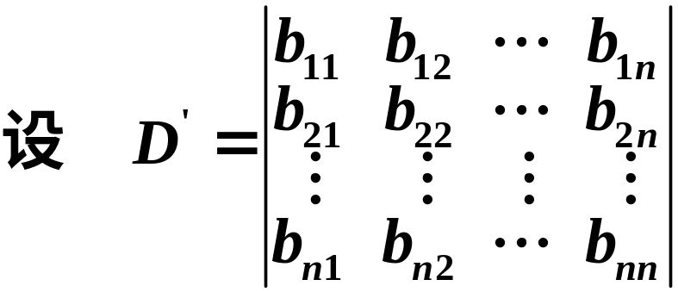


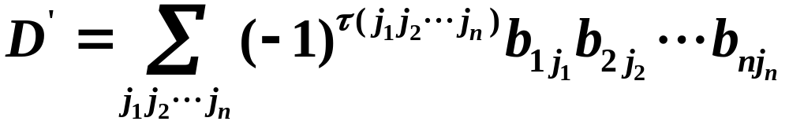
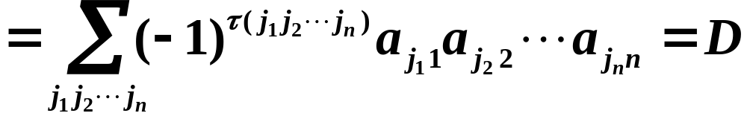
证明
则
由行列式定义
说明：行列式中行与列地位相同，对行成立的性质对列也成立，反之亦然。
第二章 行列式 §4 n 级行列式的性质

Slide 4
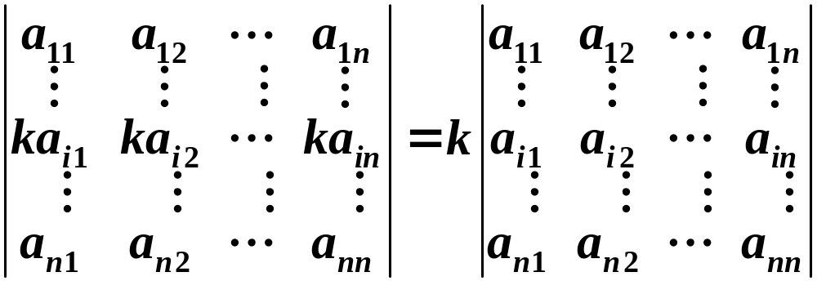
用数 k 乘行列式的某一行（列）中所有元素，
等于用数 k 乘此行列式。
性质2：
或者说，以一数乘行列式的一行（列）就相当于
用这个数乘此行列式．
推论 行列式中某一行（列）为零，则行列式为零．
第二章 行列式 §4 n 级行列式的性质

Slide 5
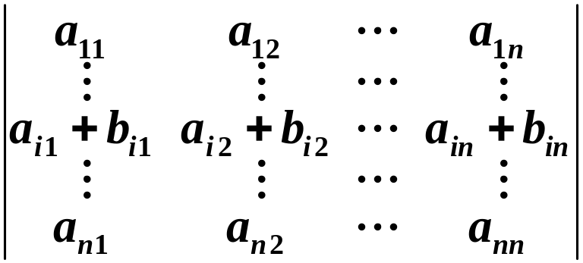
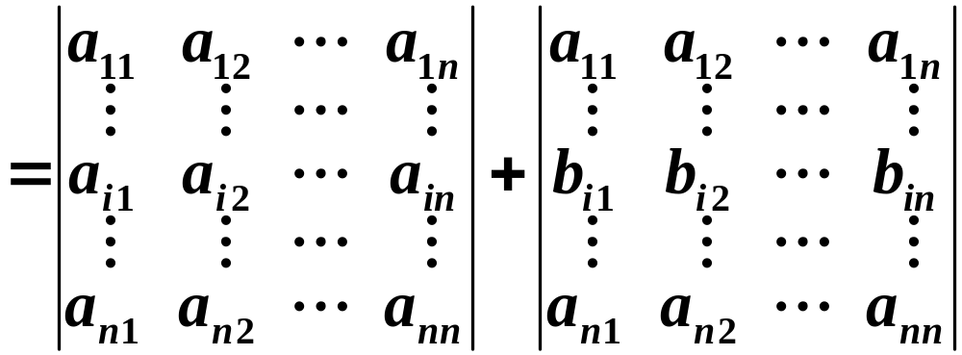
若行列式的某一行(列)的元素都是两数之和,则行列式可按此行(列)拆成两个行列式之和.
性质3：
即
第二章 行列式 §4 n 级行列式的性质

Slide 6
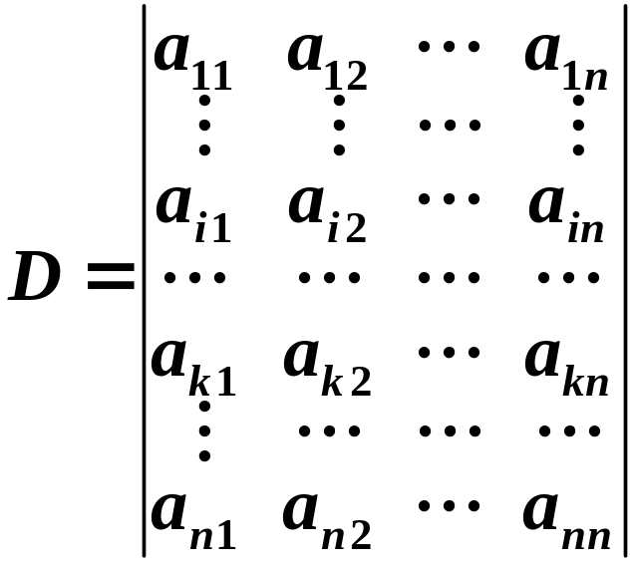
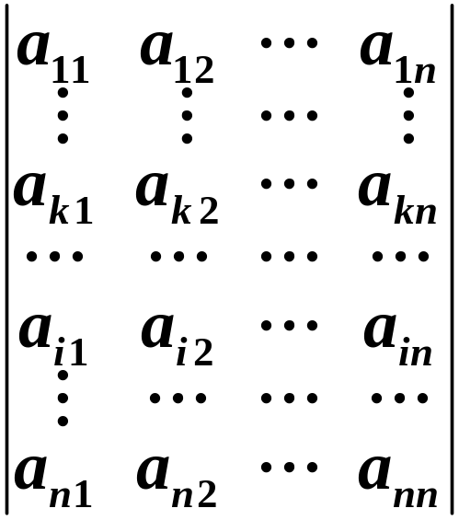
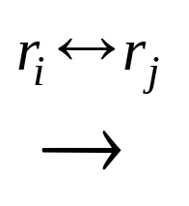
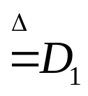
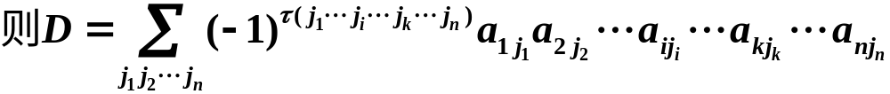
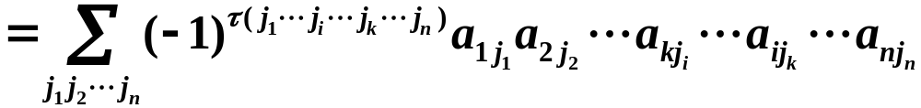
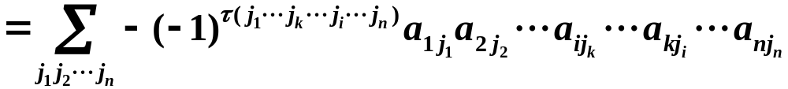

性质4：
互换行列式的两行（列），行列式的值变号。
证：
设行列式

Slide 7
推论：
若行列式有两行（列）的对应元素成比例，则行列式等于0 。
证：由性质2、性质4即得．
行列式的某一行（列）的所有元素乘以同一数k后再加
到另一行（列）对应的元素上去，行列式的值不变。
性质5：
证：由性质3、性质4即得．
第二章 行列式 §4 n 级行列式的性质

Slide 8
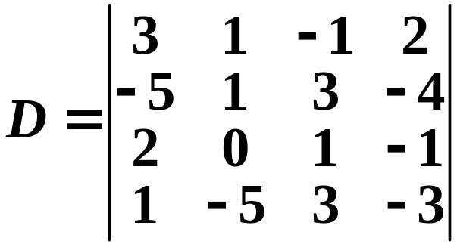
例1. 计算行列式
说明：
计算行列式时可多次利用行列式的性质把它化为
上三角形或下三角形，从而算得行列式的值．
第二章 行列式 §4 n 级行列式的性质

Slide 9
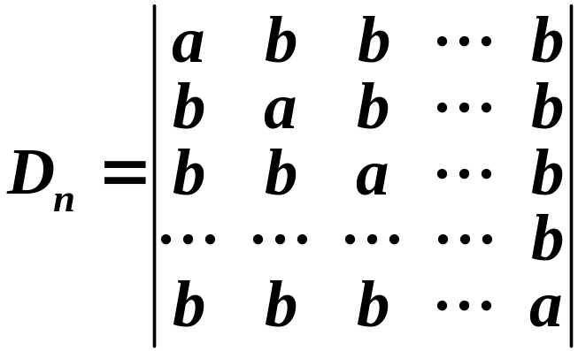
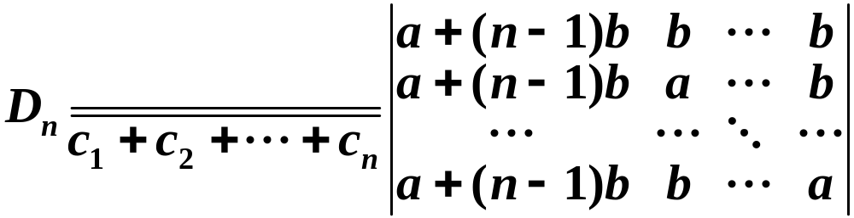
例2. 计算行列式
解：
第二章 行列式 §4 n 级行列式的性质

Slide 10
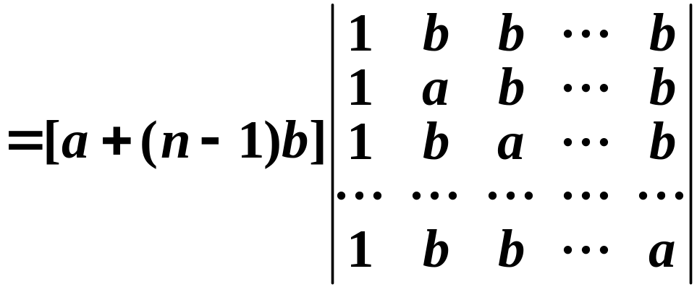
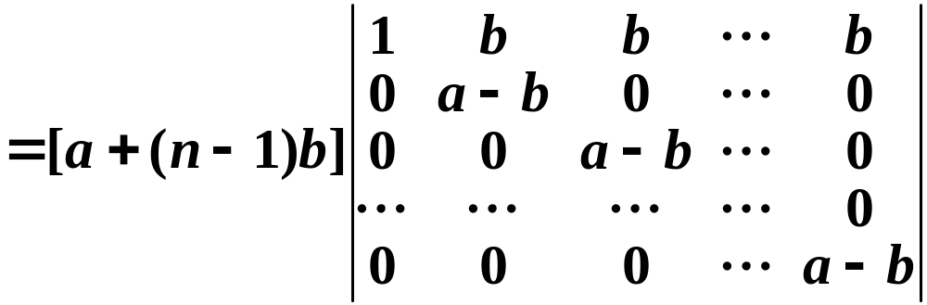
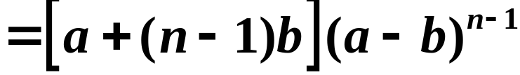
第二章 行列式 §4 n 级行列式的性质

Slide 11
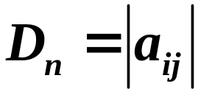
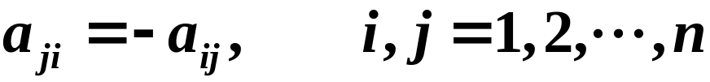

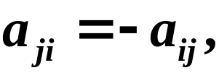

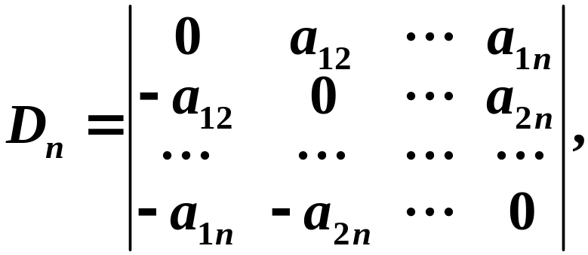

例3.若 n 级行列式 满足
证明：当 n 为奇数时，
证：
由
有
设
的每行提取-1，得
第二章 行列式 §4 n 级行列式的性质

Slide 12
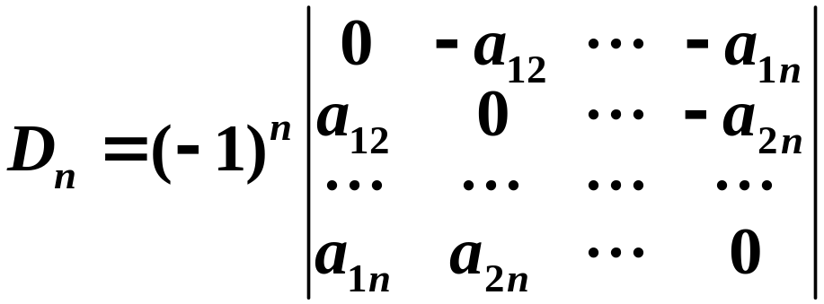
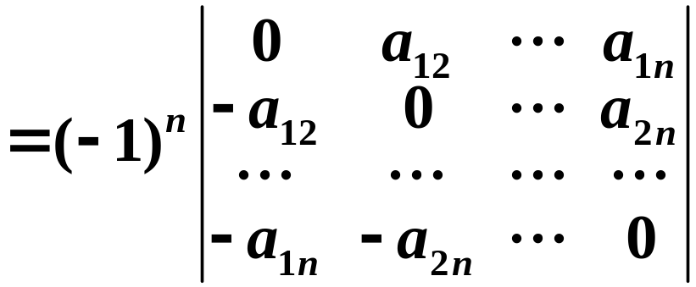
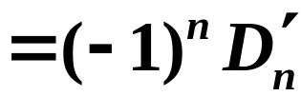
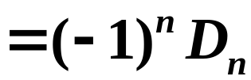

∴ 当 n 为奇数时，
故
第二章 行列式 §4 n 级行列式的性质

Slide 13
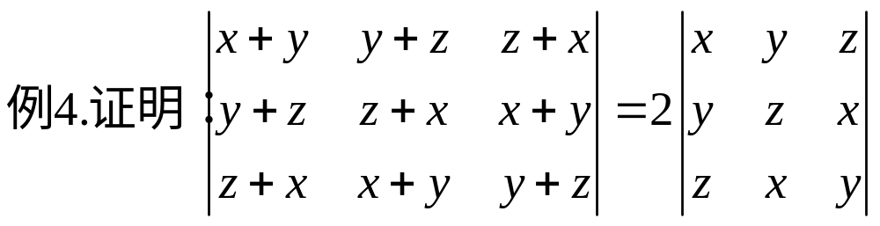
第二章 行列式 §4 n 级行列式的性质

Slide 14
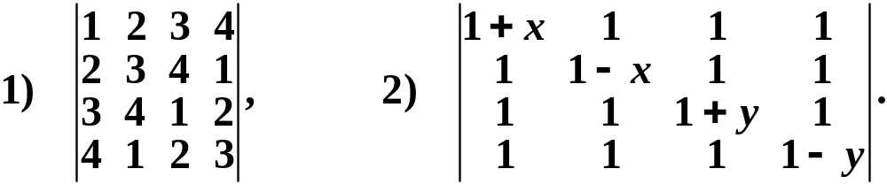

练习： 计算行列式
答案：
第二章 行列式 §4 n 级行列式的性质

